Slide 1
Lost Ark(게임) 셋팅 시뮬레이터
Son Woo Hyuk
손우혁

Slide 2
목차
기획 의도
코드 및 알고리즘
실행 결과

Slide 3
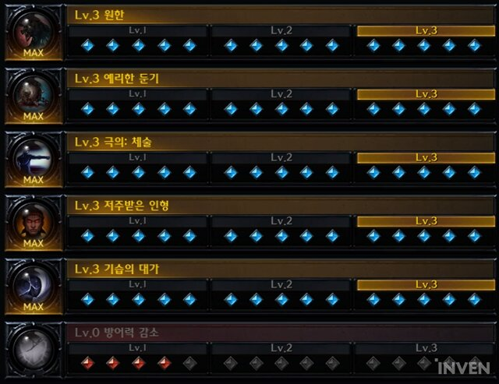
기획 의도
최근 많은 게임들이 있지만
PC 게임 중 로스트 아크(Lost Ark)라는 RPG게임, 유저들 사이 에서 인기 인데요.
그래서 유입되는 신규 유저들이
장비(각인) 셋팅에 난항을 겪고 있는데,
그 고충을 조금이라도 덜고 편하게 셋팅
하게끔 하려는 프로그램 입니다.

Slide 4
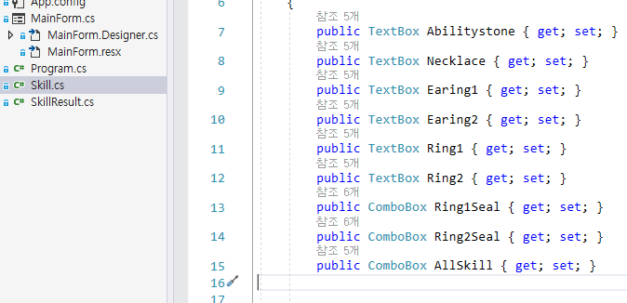
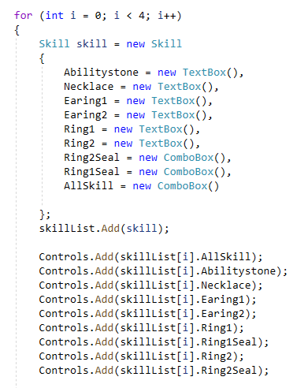
코드 및 알고리즘
우선 Text box의 양이 많기 때문에 디자인 Textbox 를 쓰기 보단 Class파일을 따로 만들어 따로 지정
같은 TextBox가 반복되기 때문에 반복문을 써서 원하는 수 를 지정

Slide 5
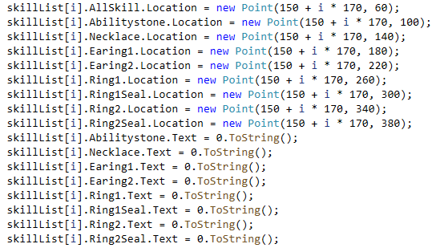
코드 및 알고리즘
디자인 Textbox를 쓰지 않았기 때문에 위치, 크기 를 따로 지정해 주고
Textbox 및 ComboBox의 Default 값을 지정해 줍니다.

Slide 6
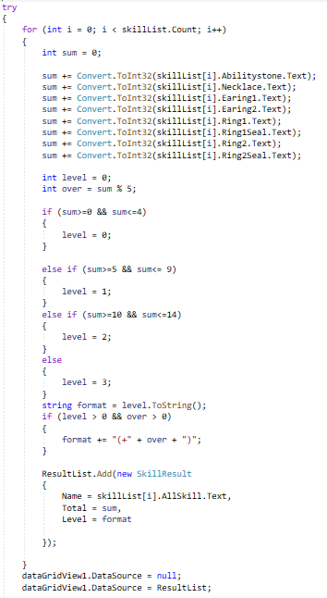
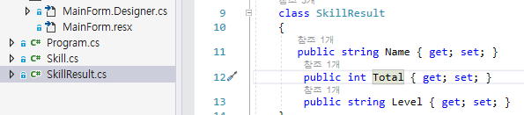
코드 및 알고리즘
Button Event 를 써서 입력한 결과값 의 합을 조건문 의 조건대로 최대 Level 3까지 표시 해줍니다.
Leve1 이상의 값이지만 Level2가 되지 않을 시 Level1에서 초과 값을 표시해 줍니다.
마찬가지로 Level 2~3에도 적용.
이 결과 값을 그리드 뷰 에 표시해 줍니다.
Ps.그리드 뷰 의 항목은 미리 만들어둔 Class파일을 DataSource 로 불러옵니다

Slide 7
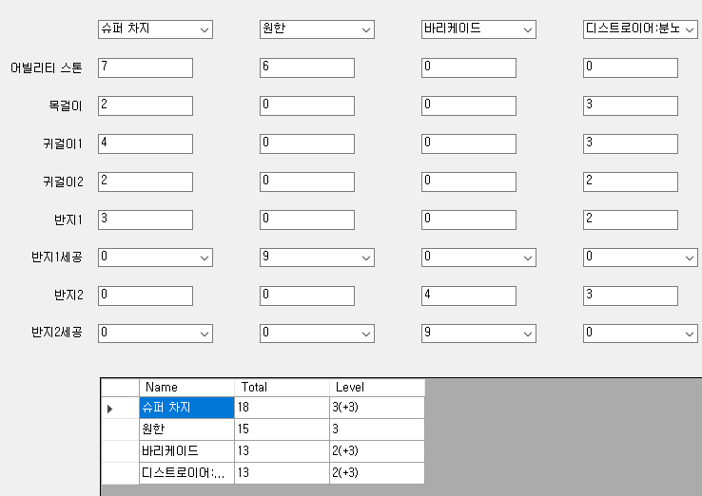
실행결과
입력 값
결과 값
도달 결과 값 초과 시
초과된 값 표시

